Slide 1
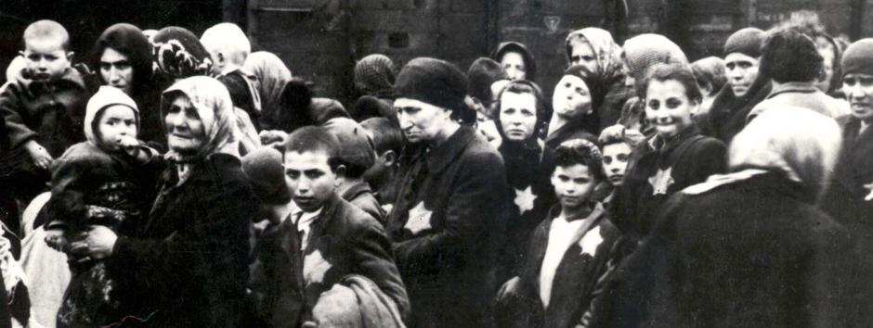
Förintelsen – holocaust

Slide 2
Bakgrund till Förintelsen
Nurnberglagarna 1935 = judarna miste sina medborgerliga rättigheter
Kristallnatten 1938 = förföljelser av judar i hela Tyskland
Efter detta inleddes ett systematiskt folkmord på judarna som varade till krigets slut

Slide 3
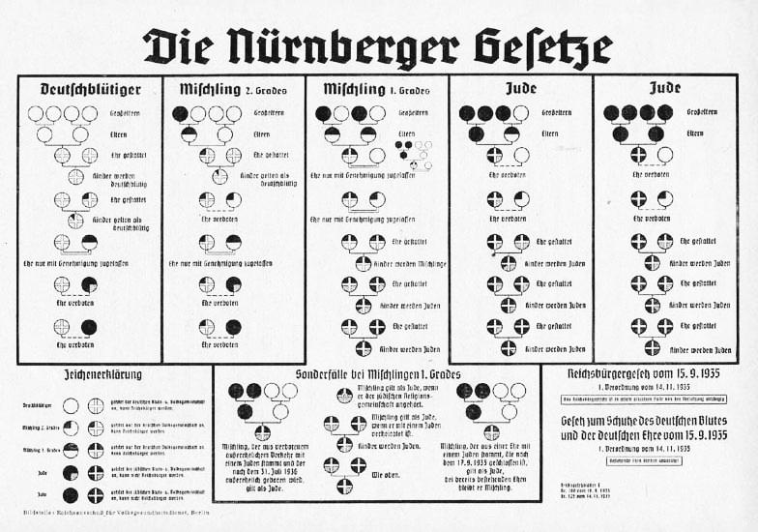

Slide 4
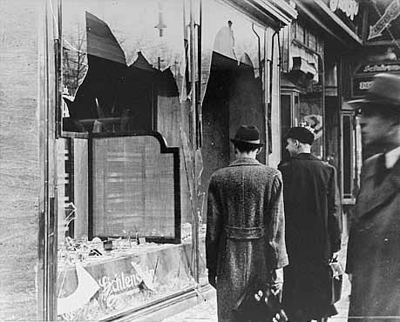

Slide 5
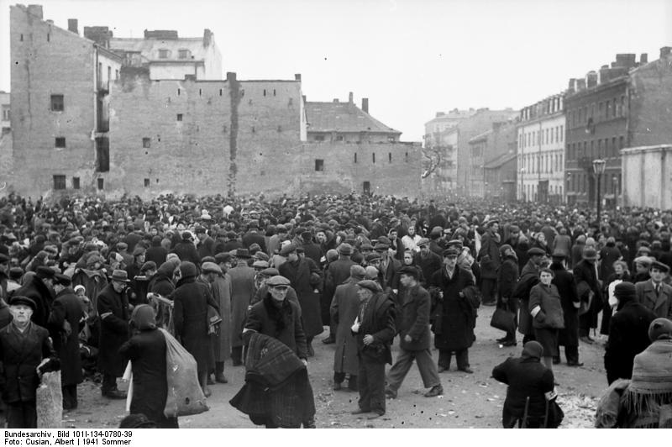
Getton
Warzawagettot
Judar började samlas in i avskilda områden, getton, framförallt i Polen och i östra Europa

Slide 6
Ögonvittne
”Hörde hur rabbinen från Wengrow dödades på Yom Kippur. Han befalldes att sopa gatan. Sedan befalldes han att sopa upp avskrädet och stoppa det i sin pälshatt; medan han böjde sig framåt blev han penetrerad tre gånger med en bajonett. Han fortsatte att arbeta och dog arbetande.”
Emanuel Ringblom ”Anteckningar från Warszawagettot”

Slide 7
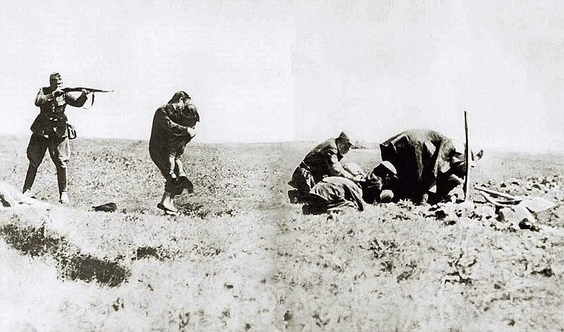

Slide 8
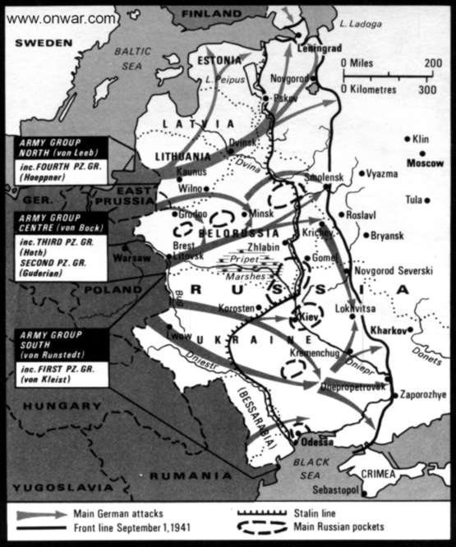
Förintelsen börjar
Operation Barbarossa Einsatzgrupper
Traditionella folkmordmetoder
Massmord med hjälp av industriella metoder

Slide 9
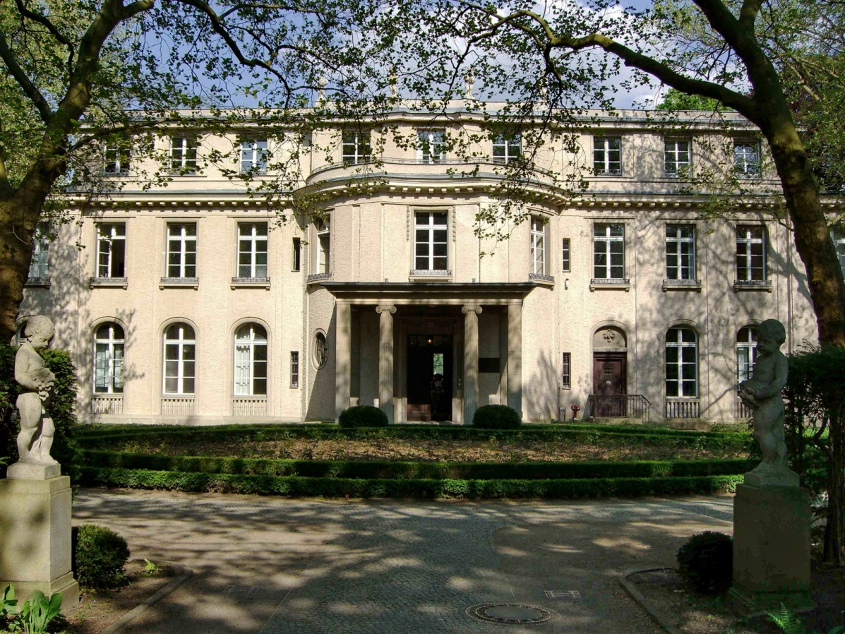
Wannseekonferansen 1942
”den slutgiltiga lösningen på judefrågan”

Slide 10
Förintelsen eskalerar
Några koncentrationsläger fick i uppgift att verkställa beslutet från Wannseekonferansen.
De blev så kallade dödsläger eller förintelseläger
Kända förintelseläger var t.ex. Treblinka, Auschwitz-Birkenau och Majdanek i Polen

Slide 11
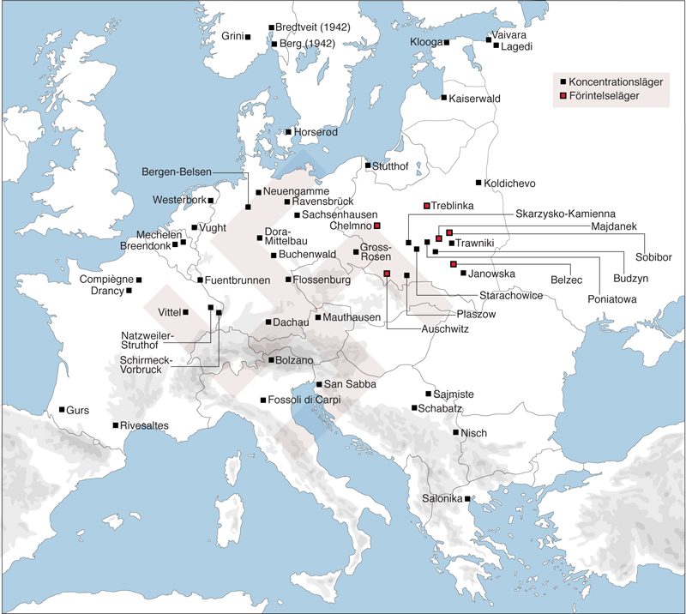

Slide 12
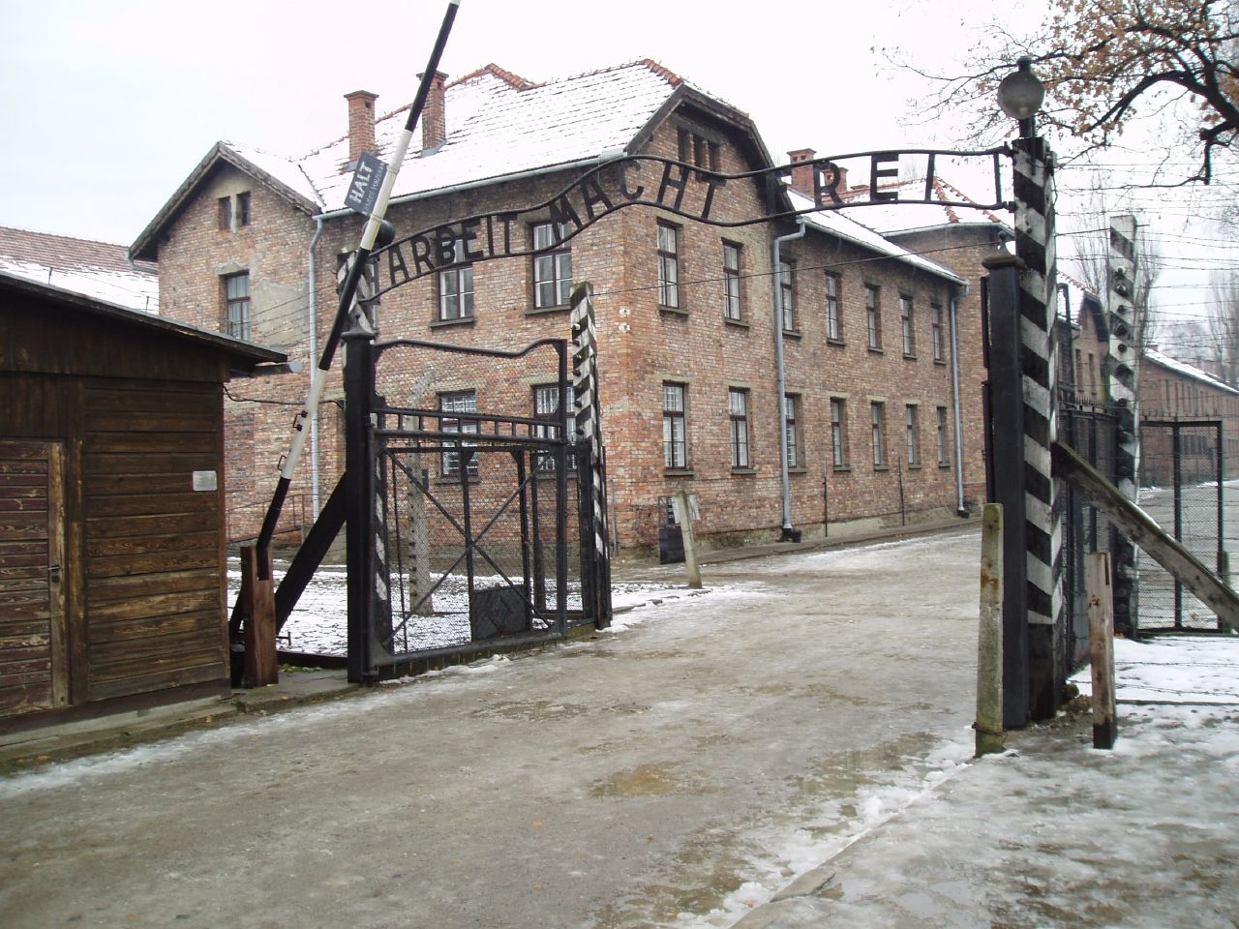

Slide 13
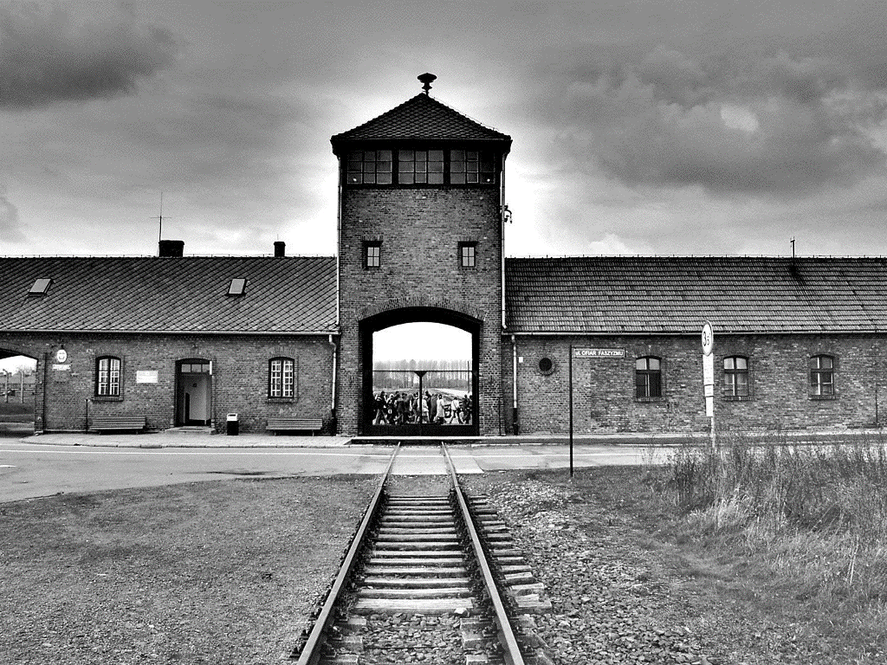

Slide 14
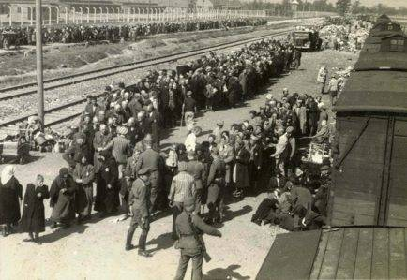

Slide 15
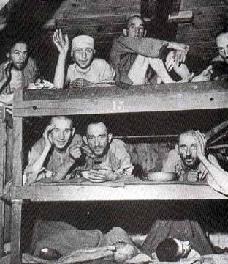

Slide 16
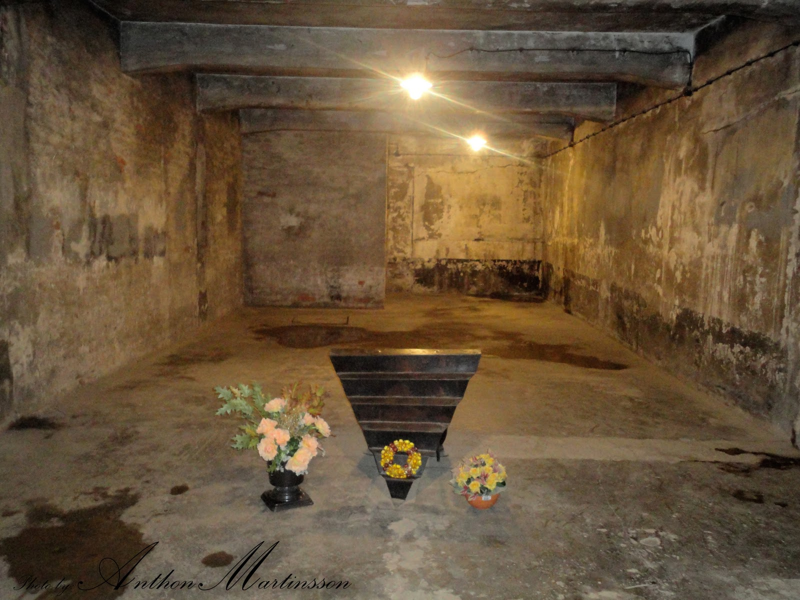

Slide 17
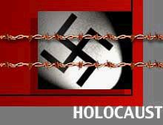
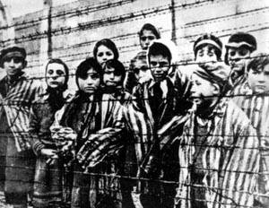
Holocaust = Förintelsen
12 miljoner människor mördades
Av dessa var:
6 miljoner judar 3 miljoner polacker
2 miljoner ryska krigsfångar
½ miljon romer
Ca 200 000 handikappade
Jehovas vittnen
Homosexuella
Politiska motståndare

